Slide 1
CHÀO MỪNG CÁC EM ĐẾN VỚI TIẾT HỌC HÔM NAY

Slide 2

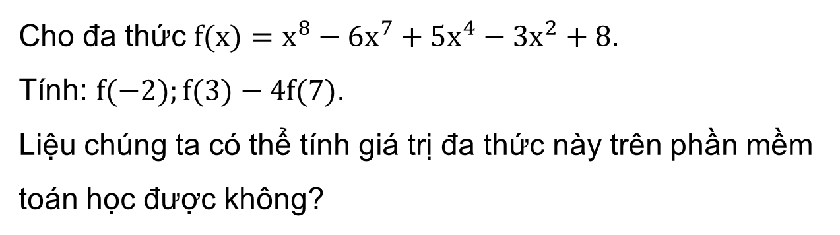
KHỞI ĐỘNG
Cho đa thức $f(x)=x^{8}−6x^{7}+5x^{4}−3x^{2}+8$.
Tính: $f(−2);f(3)−4f(7)$.
Liệu chúng ta có thể tính giá trị đa thức này trên phần mềm toán học được không?

Slide 3
BÀI THỰC HÀNH MỘT SỐ PHẦN MỀM

Slide 4


NỘI DUNG BÀI HỌC
01
02
Sử dụng phần mềm Geogebra
Sử dụng phần mềm Microsoft Excel

Slide 5
01
Sử dụng phần mềm Geogebra

Slide 6
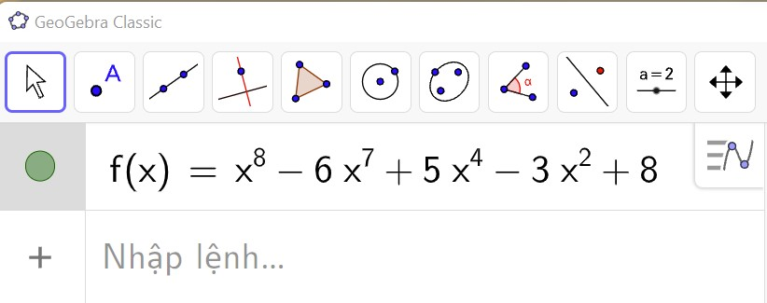

1. Tính giá trị của đa thức một biến
Ví dụ: Cho đa thức $f(x)=x^{8}−6x^{7}+5x^{4}−3x^{2}+8$. Tính: $f(−2);f(3)−4f(7)$
Hướng dẫn
Nhập lệnh $f(x)=x^{∧}8−6x^{∧}7+5x^{∧}4−3x^{∧}2+8$
(1)
(2)
Bấm

Slide 7

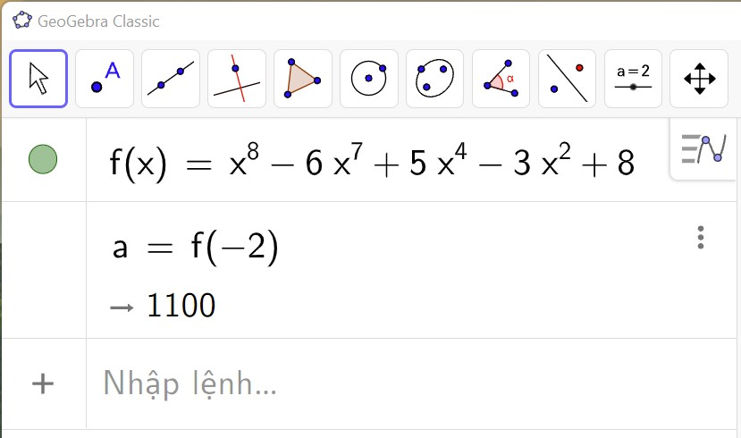

Tính f(-2) ta nhập lệnh f(-2) rồi bấm
Màn hình xuất hiện:

Slide 8
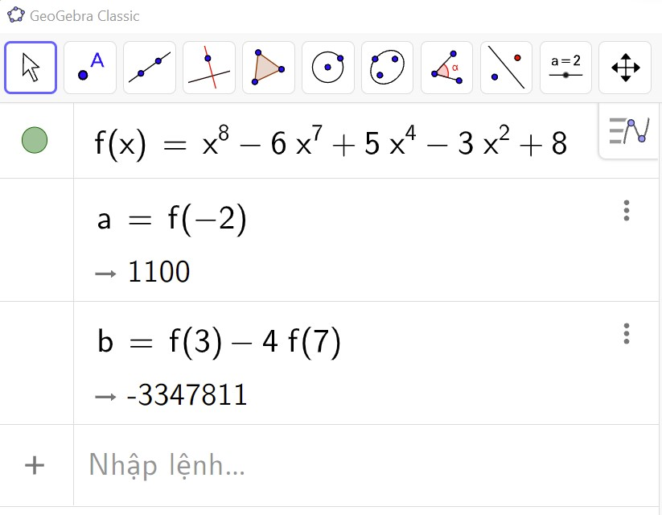
Tính f(3) – 4f(7) ta nhập lệnh: f(3) – 4f(7) rồi bấm
Màn hình xuất hiện:

Slide 9
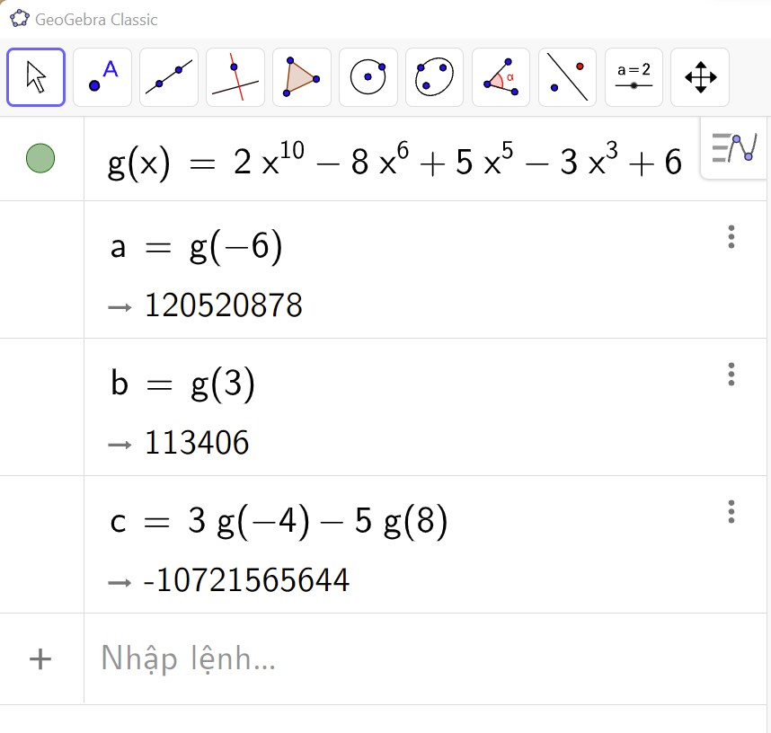

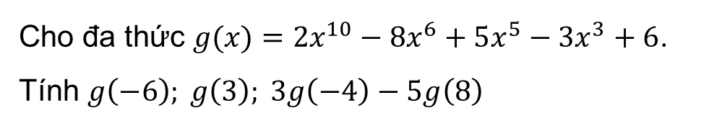
Cho đa thức $g(x)=2x^{10}−8x^{6}+5x^{5}−3x^{3}+6$. Tính $g\left(−6\right); g\left(3\right); 3g\left(−4\right)−5g\left(8\right)$
LUYỆN TẬP 1
Trả lời:

Slide 10
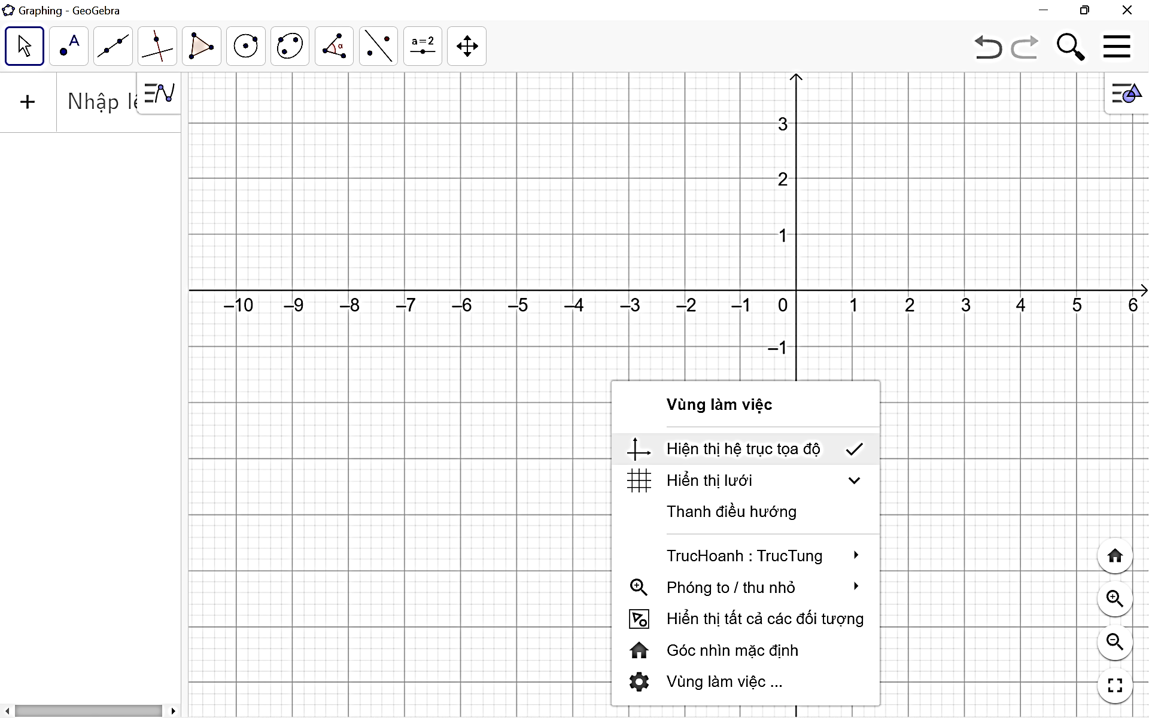

2. Tạo công cụ vẽ hình tam giác khi biết độ dài ba cạnh
Vùng làm việc:

Slide 11
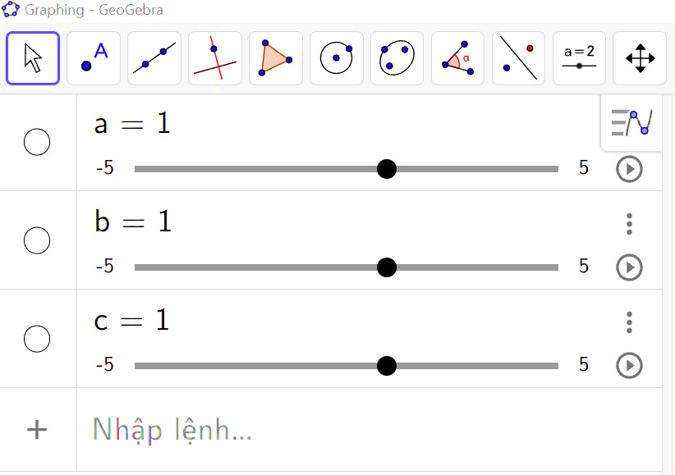

Tạo công cụ vẽ hình tam giác khi biết độ dài ba cạnh:
Bước 1: Tạo các số a, b, c là độ dài ba cạnh của tam giác ban đầu

Slide 12
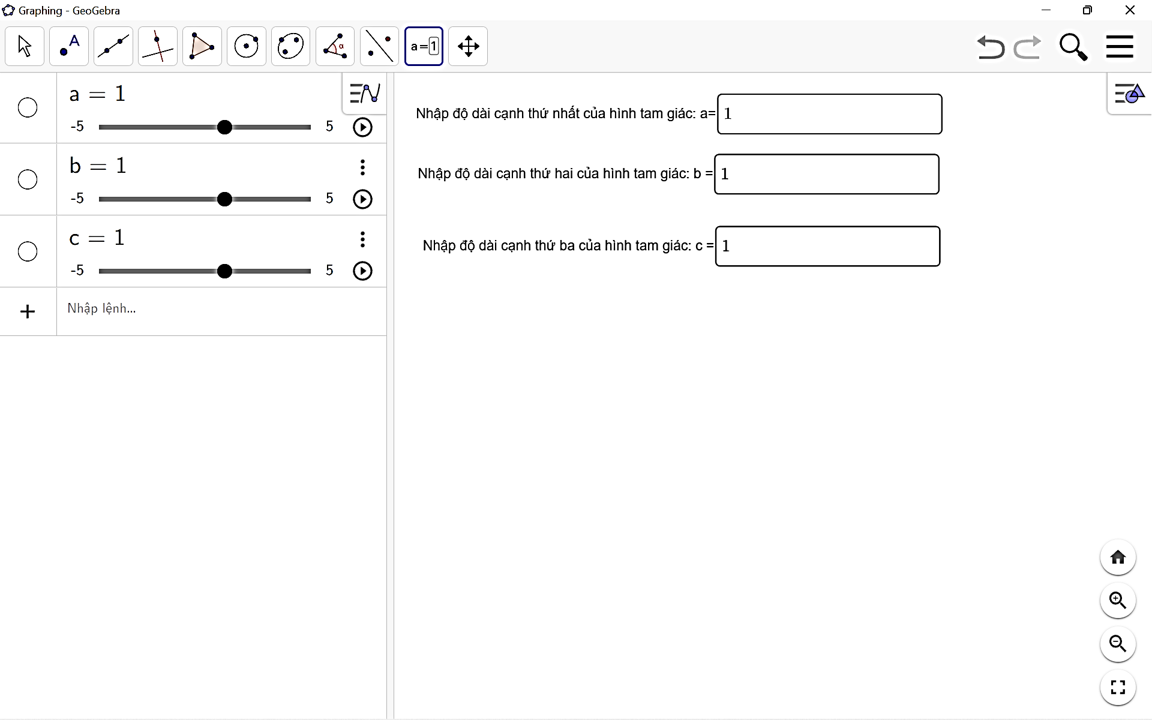
Bước 2: Tạo các hộp chọn đầu vào

Slide 13

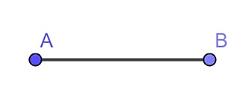


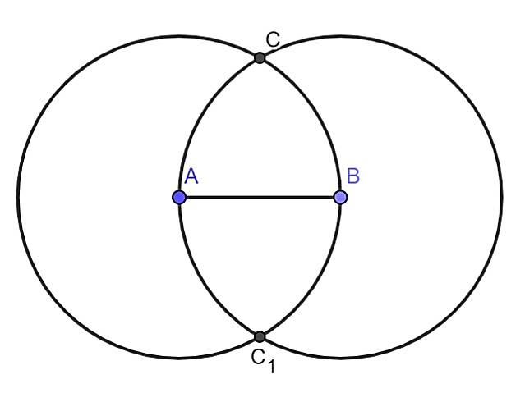

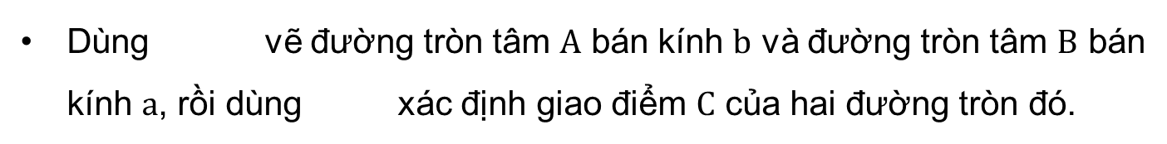
Bước 3: Vẽ hình tam giác $ABC$ có $AB=c,CA=b,BC=a$
Dùng vẽ đoạn thẳng AB có độ dài bằng c
Dùng vẽ đường tròn tâm $A$ bán kính $b$ và đường tròn tâm $B$ bán kính $a$, rồi dùng xác định giao điểm $C$ của hai đường tròn đó.

Slide 14


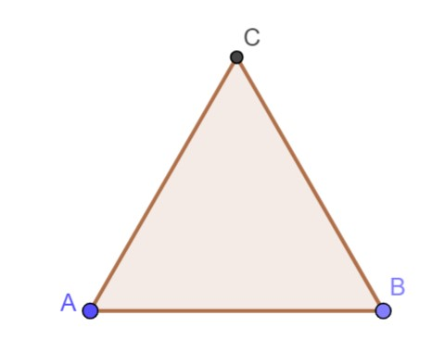
Ẩn đoạn AB
Dùng vẽ hình tam giác ABC.
Ẩn các đối tượng không cần thiết để có hình tam giác ABC cần vẽ

Slide 15
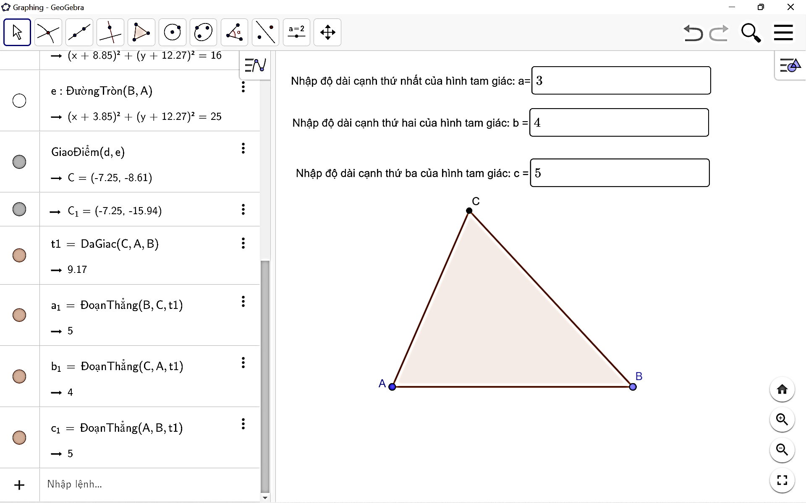
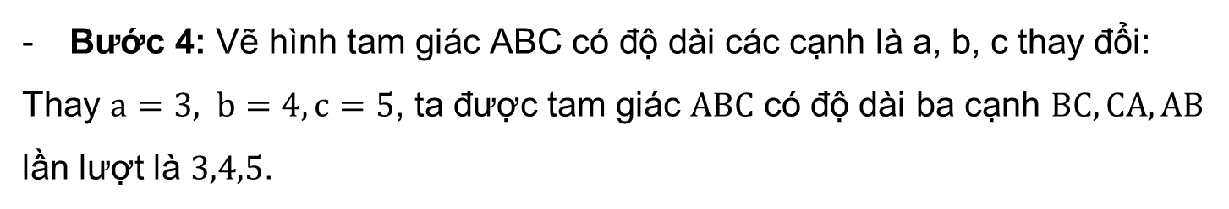
Bước 4: Vẽ hình tam giác ABC có độ dài các cạnh là a, b, c thay đổi:
Thay $a=3, b=4,c=5$, ta được tam giác $ABC$ có độ dài ba cạnh $BC,CA,AB$ lần lượt là $3,4,5$.

Slide 16


3. Trải nghiệm tính chất cùng đi qua một điểm của các đường đặc biệt trong tam giác:
Ví dụ: Vẽ tam giác và ba đường trung tuyến của tam giác
Dùng vẽ các cạnh AB, BC, CA của tam giác ABC.
Dùng xác định trung điểm D, E, F lần lượt của các cạnh BC, CA, AB.
Dùng vẽ các đường trung tuyến AD, BE, CF của tam giác ABC.

Slide 17
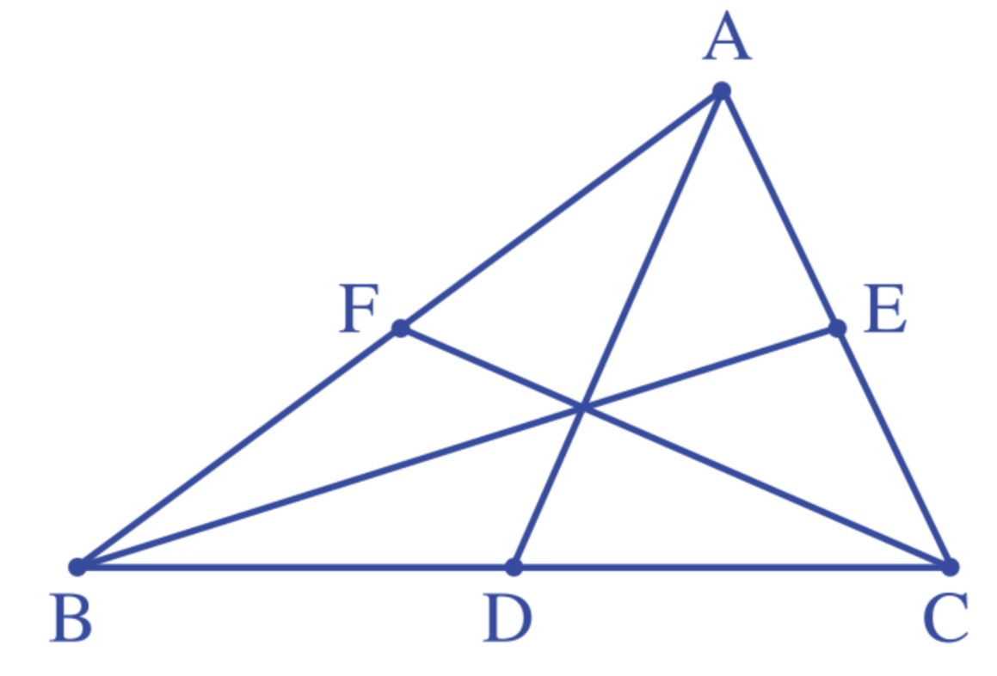
Ẩn các đối tượng không cần thiết để có tam giác ABC và các đường trung tuyến AD, BE, CF.
Khi di chuyển một trong các đỉnh của tam giác ABC, các đường trung tuyến AD, BE, CF của tam giác ABC luôn cùng đi qua một điểm.

Slide 18
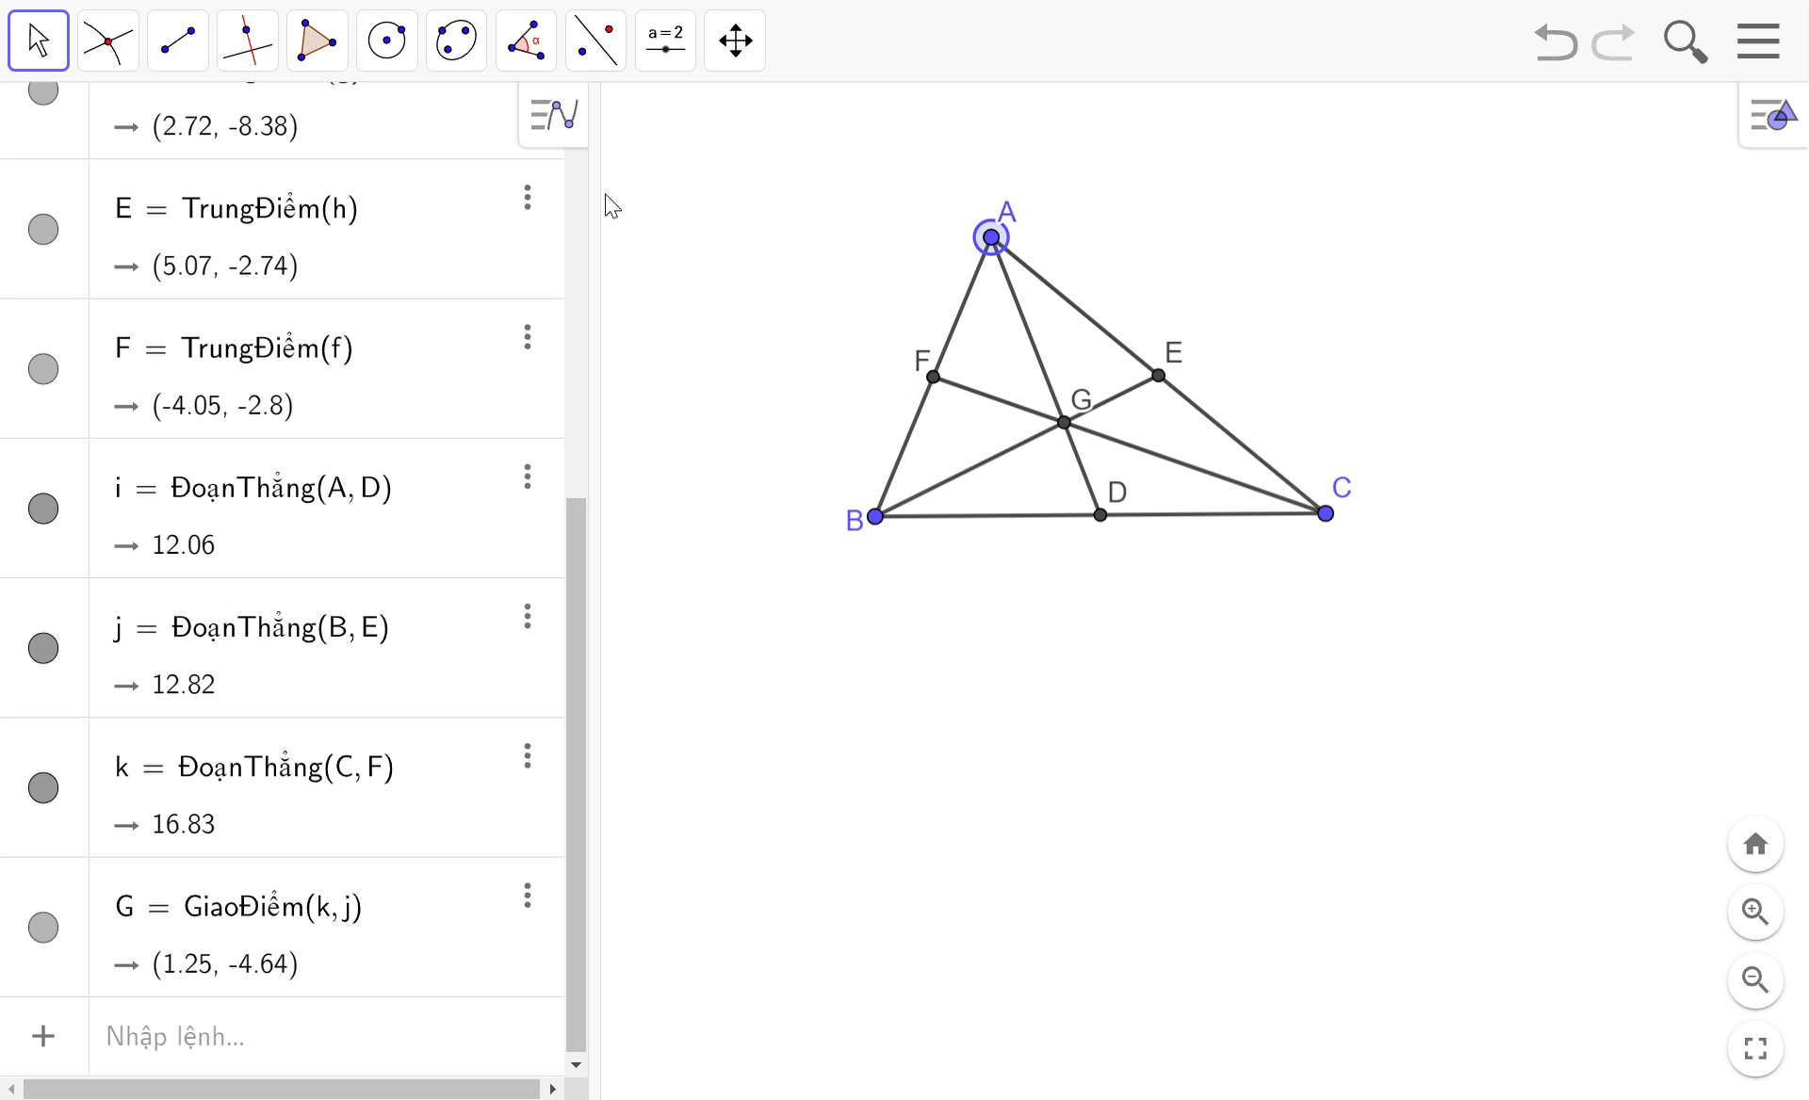

Slide 19
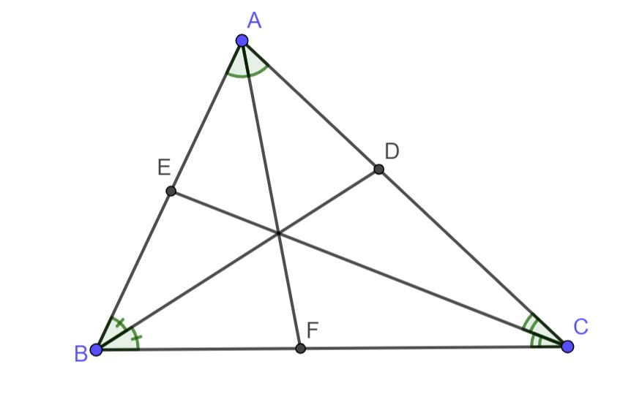

LUYỆN TẬP 2
Vẽ và trải nghiệm tính chất đi qua một điểm của ba đường phân giác.
Vẽ ba đường phân giác AF, BD, CE của một tam giác ABC.

Slide 20
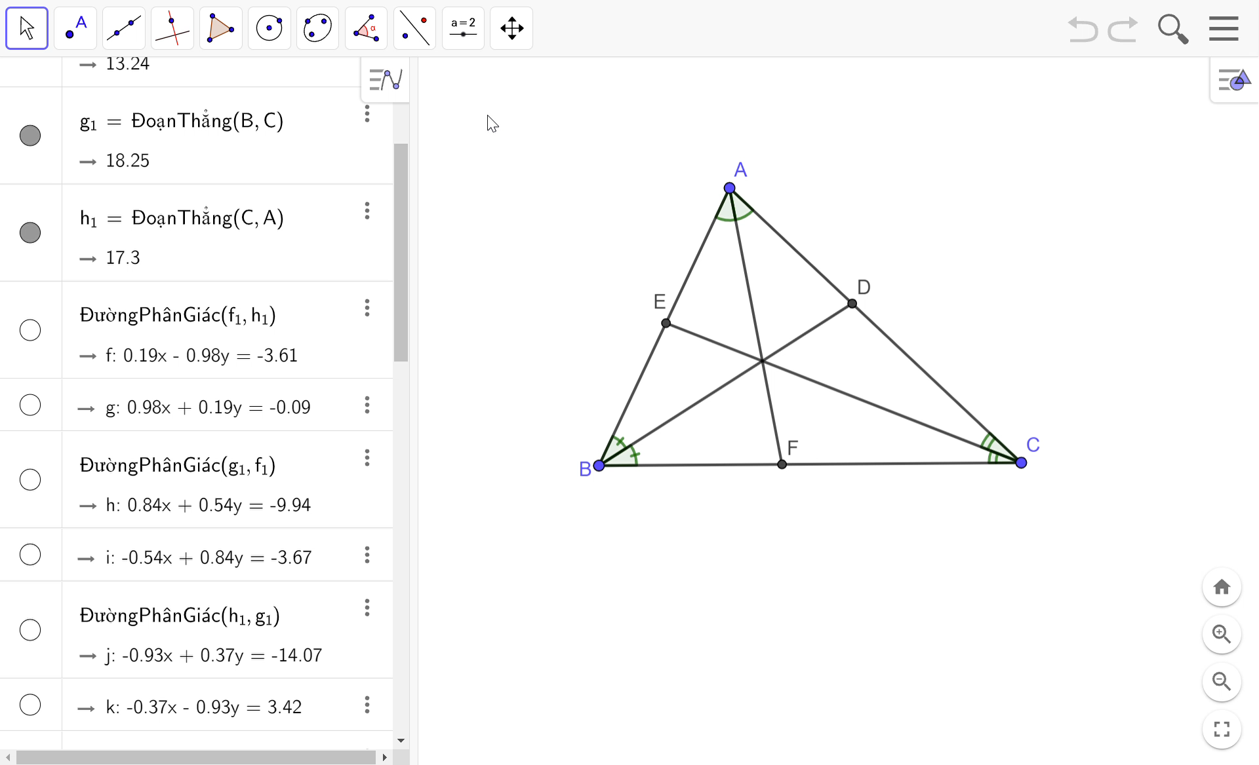

Slide 21
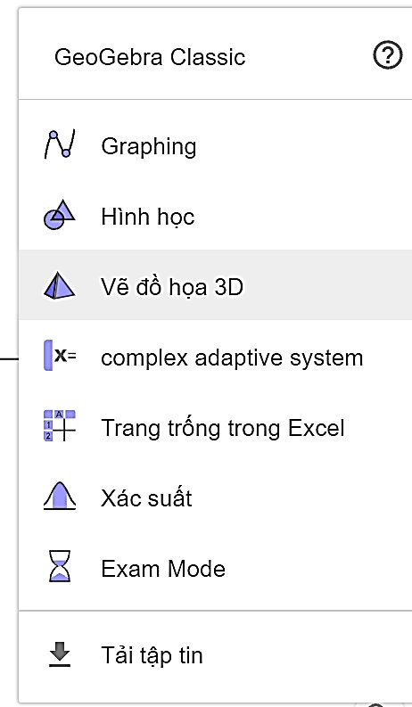
4. Vẽ hình lăng trụ đứng, hình lăng trụ đứng tứ giác, hình hộp chữ nhật
* Chọn Hiển thị dạng 3D

Slide 22
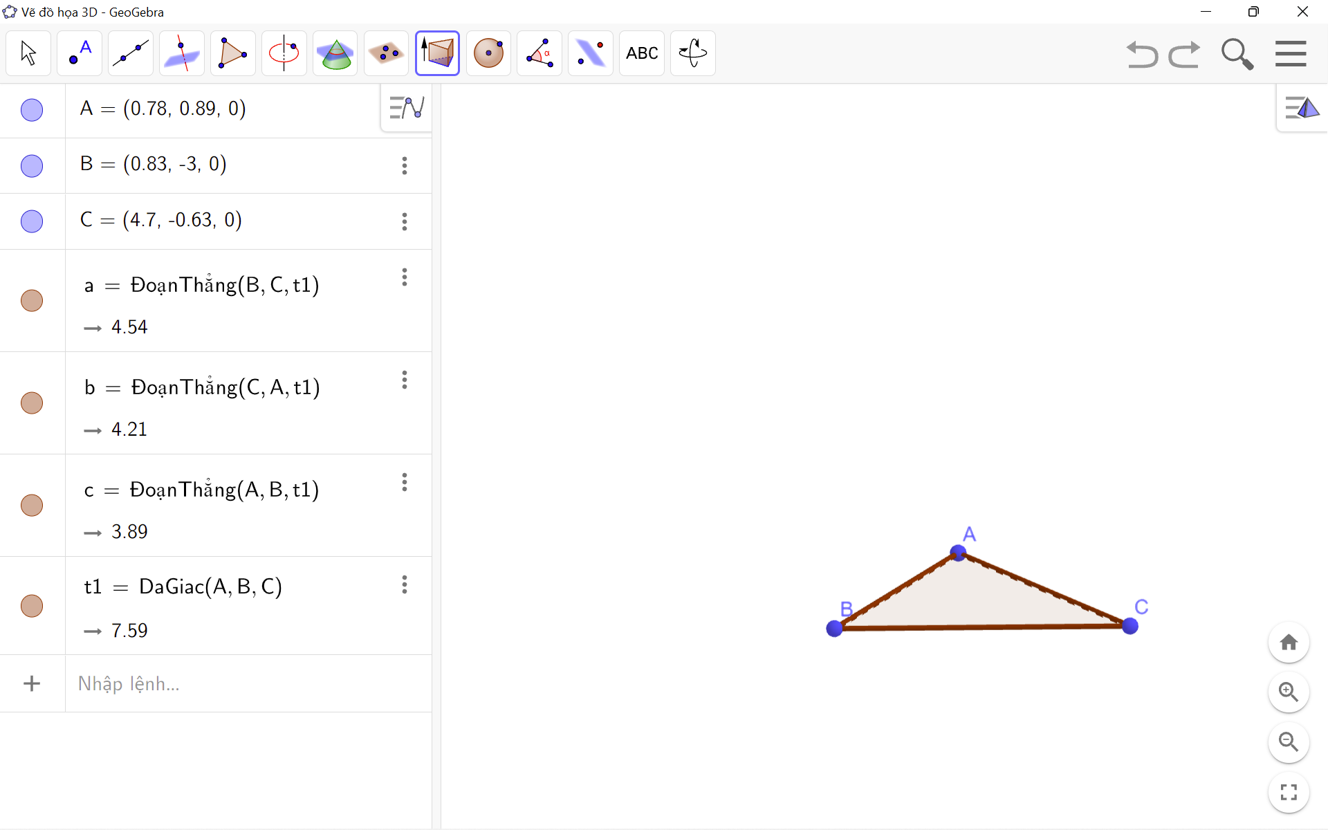
* Vẽ lăng trụ đứng tam giác
- Vẽ tam giác ABC

Slide 23

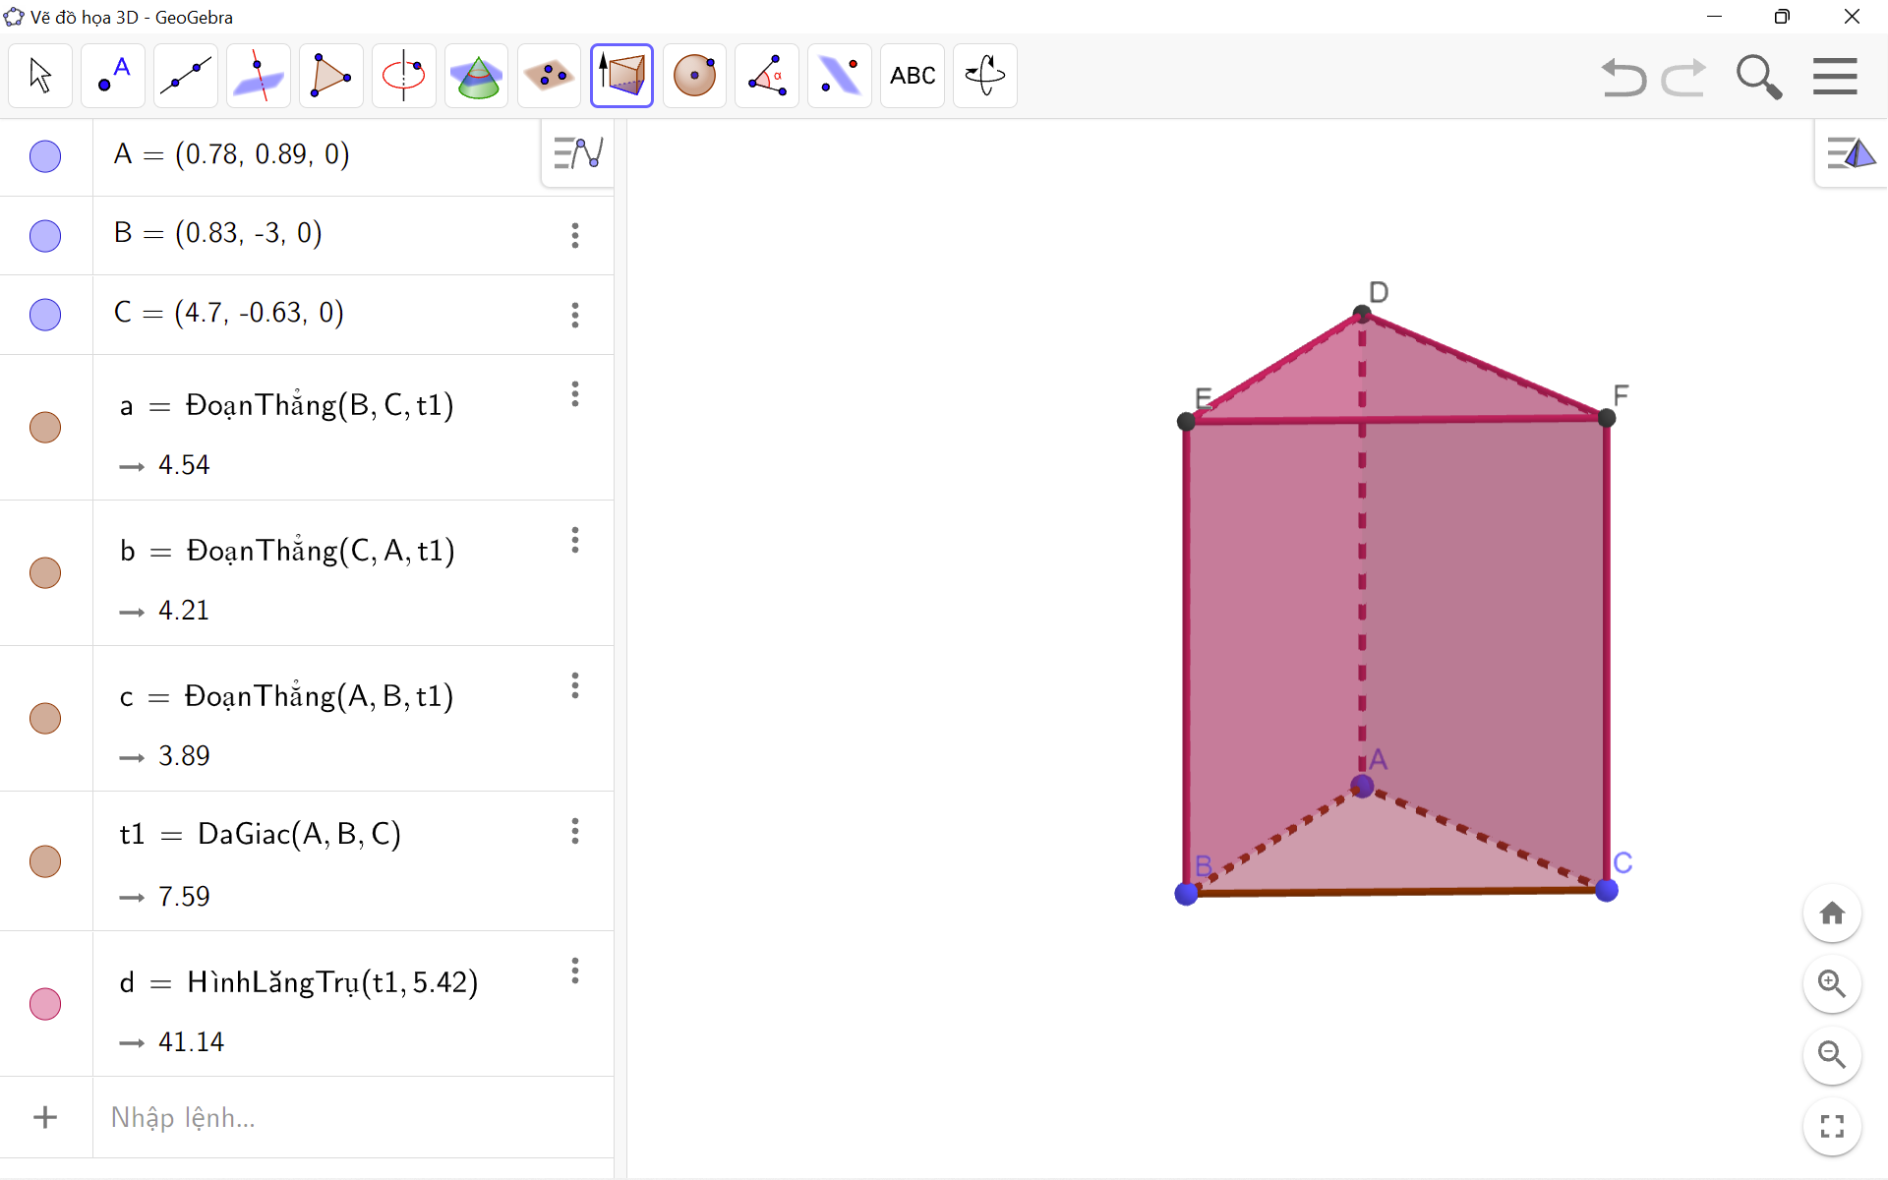
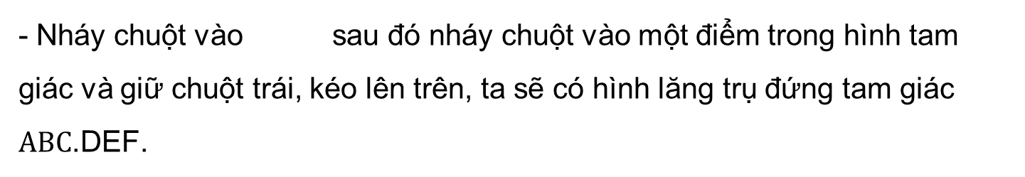
- Nháy chuột vào sau đó nháy chuột vào một điểm trong hình tam giác và giữ chuột trái, kéo lên trên, ta sẽ có hình lăng trụ đứng tam giác $ABC$.DEF.

Slide 24
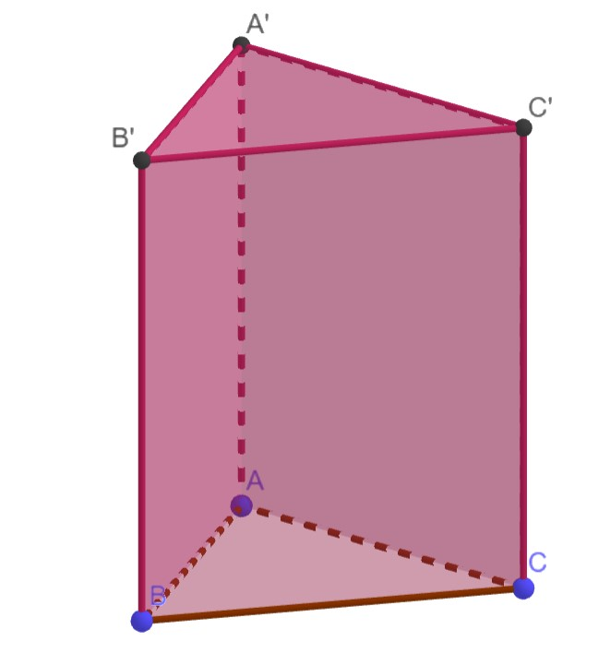
- Đổi tên, ẩn các đối tượng không cần thiết

Slide 25
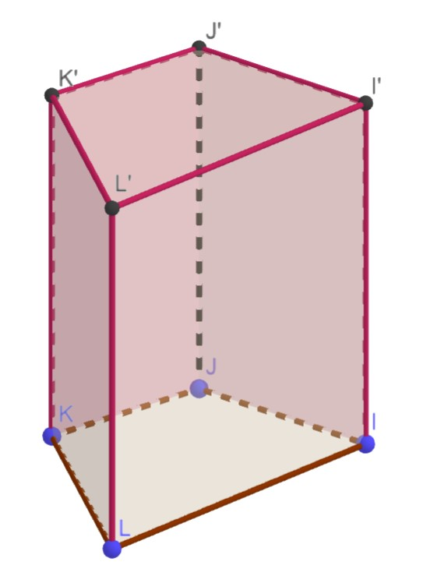
LUYỆN TẬP 3
Vẽ hình lăng trụ đứng tứ giác IJKL.I’J’K’L’

Slide 26
02
Sử dụng phần mềm Microsoft Excel

Slide 27
1. Vẽ biểu đồ cột
Ví dụ 2:
Bảng dưới đây cho biết số huy chương Vàng, Bạc, Đồng của Đoàn Thể thao Việt Nam và Đoàn Thể thao Thái Lan tại SEA games 30, tổ chức ở Philippines năm 2019.
Loại huy chương | Đoàn Thể thao Việt Nam | Đoàn Thể thao Thái Lan
Vàng | 98 | 92
Bạc | 85 | 103
Đồng | 105 | 123

Slide 28
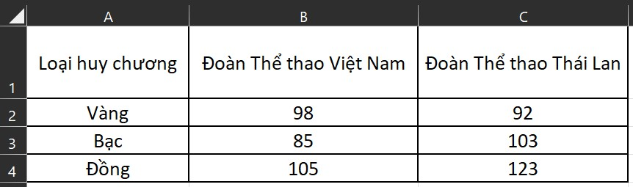
a) Vẽ biểu đồ cột biểu diễn số huy chương Vàng, Bạc, Đồng của Đoàn Thể Thao Việt Nam.
b) Vẽ biểu đồ cột kép biểu diễn số huy chương Vàng, Bạc, Đồng của Đoàn Thể thao Việt Nam và Đoàn thể thao Thái Lan.
Hướng dẫn
- Nhập vào dữ liệu:

Slide 29
- Vẽ biểu đồ cột biểu diễn số huy chương Vàng, Bạc, Đồng của Đoàn Thể thao Việt Nam:

Slide 30
- Vẽ biểu đồ cột kép biểu diễn số huy chương Vàng, Bạc, Đồng của Đoàn Thể thao Việt Nam và Đoàn Thể thao Thái Lan:

Slide 31
2. Vẽ biểu đồ đoạn thẳng
Ví dụ 3:
Bảng dưới đây cho biết thu nhập bình quân đầu người/năm của Việt Nam (tính theo đô la Mỹ) qua một số năm:
Năm | 1986 | 1991 | 2010 | 2017 | 2018 | 2019 | 2020
Thu nhập bình quân đầu người/năm (đô la Mỹ) | 423 | 138 | 1318 | 2366 | 2566 | 2715 | 2786

Slide 32
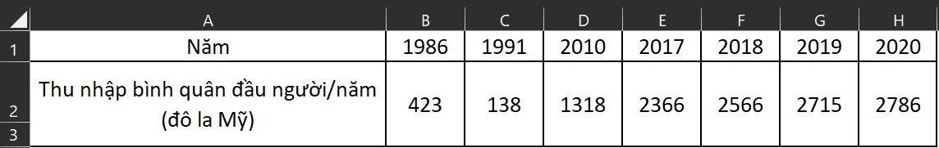
Hướng dẫn
- Nhập dữ liệu vào:
- Vẽ biểu đồ đoạn thẳng biểu diễn dữ liệu thống kê:

Slide 34
03
Luyện tập

Slide 35
HS thực hiện LT2 (SGK -tr.123): Vẽ và trải nghiệm tính chất cùng đi qua một điểm của ba đường cao.
HS thực hiện LT3 (SGK -tr.123): Vẽ hình hộp chữ nhật MNPQ. M’N’P’Q’.
Trả lời:
LT2 (SGK -tr.123):

Slide 36
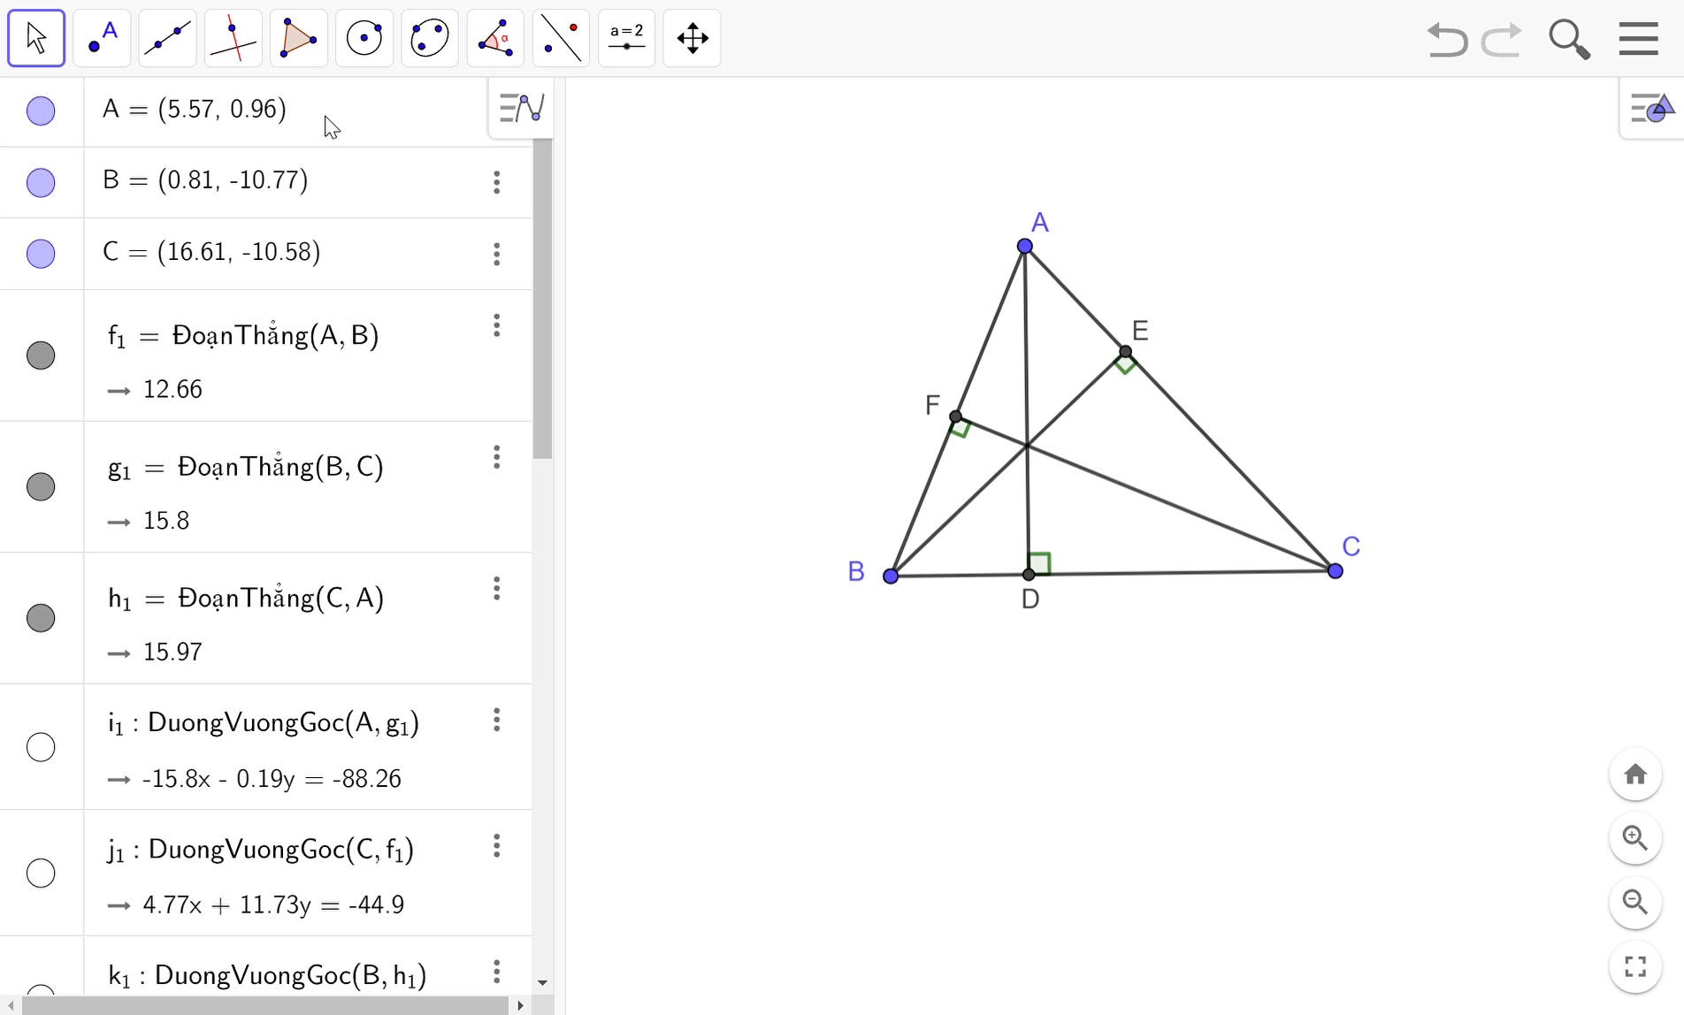

Slide 37
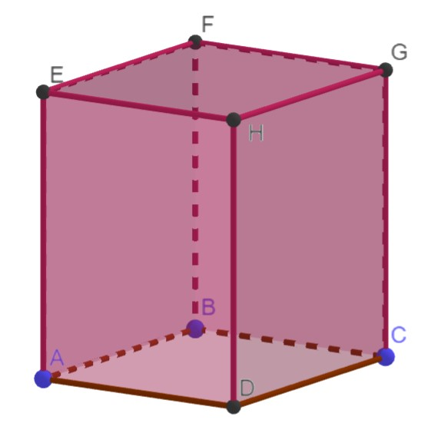
HS thực hiện LT3 (SGK -tr.123): Vẽ hình hộp chữ nhật MNPQ. M’N’P’Q’.
Trả lời:

Slide 38
BÀI TẬP THÊM
Bảng sau đây cho biết chỉ số giá tiêu dùng của Việt Nam từ tháng 3 – 2020 đến tháng 3 – 2021.
Thời điểm | 3-2020 | 5-2020 | 7-2020 | 9-2020 | 11-2020 | 1-2021 | 3-2021
Chỉ số | 4,87% | 2,4% | 3,39% | 2,98% | 1,48% | -0,97% | 1,16%
Vẽ biểu đồ đoạn thẳng thể hiện chỉ số giá tiêu dùng của Việt Nam tháng 3 – 2020 đến tháng 3 – 2021.

Slide 39
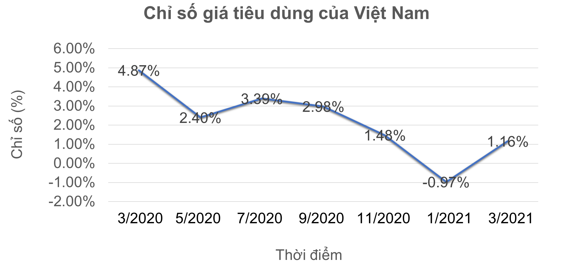

Slide 40

HƯỚNG DẪN VỀ NHÀ
* Ghi nhớ kiến thức trong bài.
* Hoàn thành các bài tập trong SBT.

Slide 41
HẸN GẶP LẠI CÁC EM
Ở TIẾT HỌC SAU!

